Slide 1
Permisos de Estacionamiento
Preparado por: Félix A. Zayas Rodríguez
Programa de Estudiantes Mentores

Slide 2
Cómo obtener el permiso?
Buscar la solicitud en la oficina de seguridad y vigilancia, y llenar completamente la misma.
Presentar licencia del vehículo
Presentar licencia de conducir
Presentar la matrícula
Si el auto no está a tu nombre, traer identificación de la persona.

Slide 3
Colores de sellos
Azul- Personal docente
Amarilla- Personal no docente
Verde- Estudiantes de 4to año o más (créditos)
Rojo- Estudiantes de primer a tercer año.

Slide 4
Otros permisos
Permiso provicional- Para situaciones especiales, lo cual no lo hace recurrente
Impedimentos físicos con los documentos requeridos
Cada persona tiene un límite de un solo permiso de estacionamiento de acuerdo a su clasificación.

Slide 5
Información
El permiso de estacionamiento es un privilegio y no un derecho
No garantiza un lugar de estacionamiento
La Universidad no se responsabiliza por daños o hurtos causados al vehículo o su propiedad
El sello no es transferible de un vehículo a otro y será instalado por un oficial de seguridad.
Una vez no haga uso del permiso en el vehículo este debe ser entregado a la oficina de Seguridad y Vigilancia

Slide 6
Areas de estacionamiento para cada color
Azul- Area rotulada de personal docente
Amarillo- Area rotulada para personal no docente
Verde- Monte Olimpo, parte baja Casita Facultad, zonas seis y siete ( al lado de la casa del rector). No se puede estacionar detrás del museo ni en el estacionamiento de la Oficina de seguridad
Rojo- Estacionamiento frente al gimnasio.

Slide 7
Estacionamientos para impedidos
En todas las areas de estacionamiento de la Universidad habrá uno o más lugares de estacionamiento disponible y rotulados.
El vehículo deberá estar rotulado por el Departamento de obras públicas
Si el impedimento físico es temporero la persona podrá solicitar un permiso de impedido temporero en el CEDE para utilizar los estacionamientos reservados para impedidos temporeros. Debe estar certificado por el director de la oficina de seguridad y vigilancia.

Slide 8
Multas

Slide 9
Violaciones más graves
Estacionar en zona reservada para impedidos sin autorización.
Obtener el permiso de estacionamiento por compra, fraude, robo o engaño.
Vender, ceder o prestar el permiso de estacionamiento.
Conducir a alta velocidad y de forma temeraria
Estacionar obstruyendo el libre tránsito de vehículos y peatones o la salida de un vehículo debidamente estacionado.

Slide 10
Violaciones graves
Conducir a velocidad mayor de el límite establecido en la zona.
Conducir en sentido contrario.
Utilizar un lugar de estacionamiento sin tener permiso.
Estacionar sobre la grama.
Estacionar en area de carga y descarga.
Estacionar sobre aceras.
Estacionar sobre un encintado pintado de Amarillo.
No obedecer las instrucciones de un oficial de seguridad

Slide 11
Violaciones menos graves
Ocupar más de un lugar de estacionamiento
Utilizar un estacionamiento con el permiso vencido
No ceder el paso en areas de cruce peatonal
Aceleración indebida de motor, silenciador defectuoso, uso estridente de la bocina y/o volume excesivo de la radio
Estacionar en áreas reservadas a funcionarios o funciones específicas.

Slide 12
Violaciones menores
Transitar en motocicletas por el campus, excepto la utilizada por el Oficial de seguridad y otro personal autorizado en circunstancias especiales
Permiso pegado indebidamente
Permiso mutilado

Slide 13
Límite de velocidad
15 mph excepto en zonas donde se indique lo contrario

Slide 14
Sanciones
Para la primera sanción la persona recibirá una amonestación escrita por parte del director de la oficina de seguridad. Luego de la segunda infracción se impondrán multas y puntuación según la siguiente calificación.

Slide 15
Violaciones más graves- puntuación 5, valor $35.00
Violaciones graves- puntuación 4, valor $25.00
Violaciones menos graves- puntuación 3, valor $15.00
Violaciones menores- puntuación 2, valor $10.00

Slide 16
Excepción
La violación por estacionar en un espacio de impedidos sin autorización constituirá en una excepción en la que se pagará desde la primera infracción por la cantidad de $250.00.
Cuando una persona acumule 12 puntos o más se le cancelará el permiso de estacionamiento por 12 meses.

Slide 17
Horarios importantes
Estacionamiento del gimnasio y área adyacente
6:00 am- 6:00 pm
Portón #1- 24 horas
Portón #2 – 6:00 am- 7:00 pm
Portón #3- según necesidad
Horario de la oficina de seguridad y vigilancia
Lunes a Viernes de 8:00 am – 12:00 medio día y de 1:00 pm- 4:30 pm

Slide 18
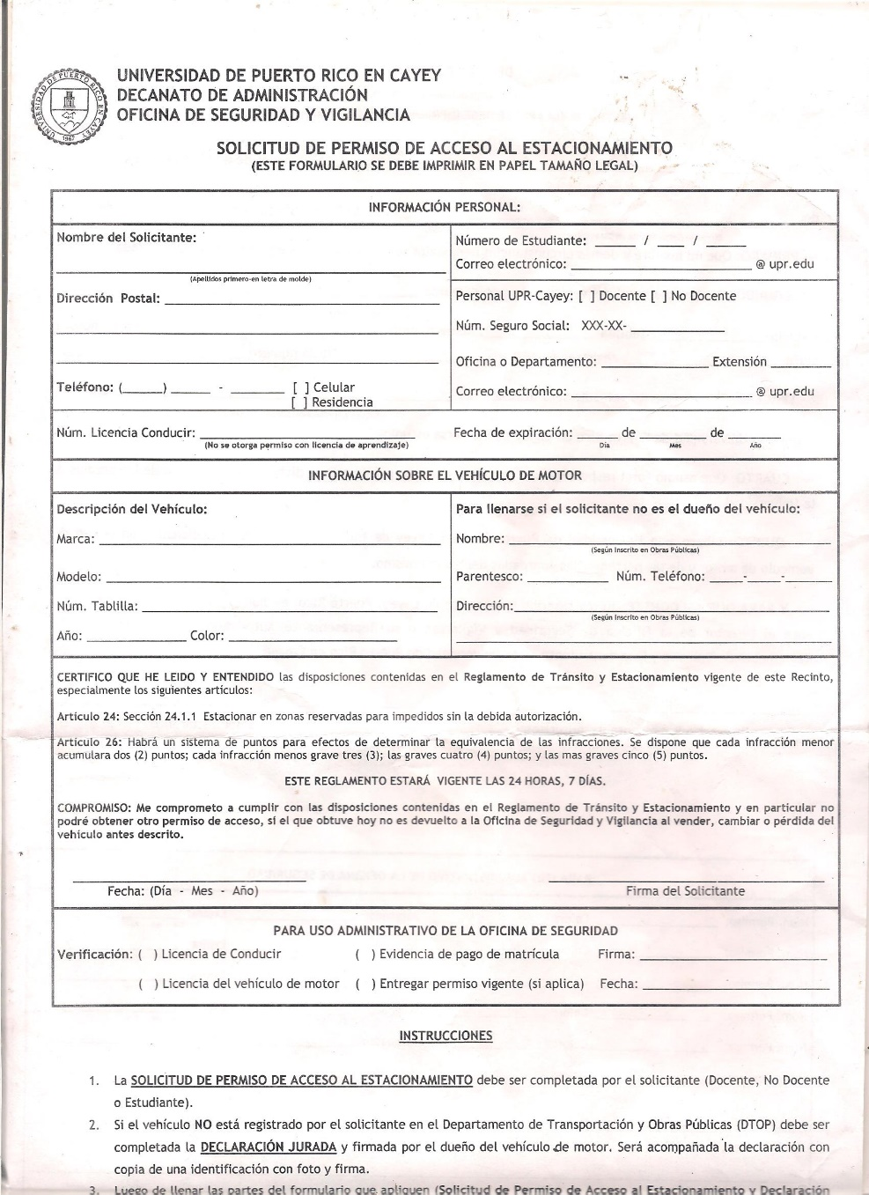

Slide 19
